Slide 1
Umíme pomáhat…….? Petra Stejskalová ŠKOLENÍ NOVÝCH DOBROVOLNÍKŮ

Slide 2
Co je dobrovolnictví
Význam je obsažen již v samotném slově – dobrá vůle projevená skutky.

Slide 3
Kdo je dobrovolník
Dobrovolníkem je každý, kdo ze své dobré vůle, ve svém volném čase a bez nároku na finanční odměnu vykonává činnost ve prospěch jiných lidí.
Konkrétnímu člověku či organizaci, která pomoc potřebným poskytuje - např. organizaci zaměřené sociálně, zdravotně, ekologicky či kulturně.

Slide 4
V České republice se s dobrovolnictvím organizovaným různými institucemi setkáváme až v 90. letech..

Slide 5
Motivy
Proč se lidé stávají dobrovolníky?
”Jak může někdo něco dělat zadarmo?”, ”A proč to dělá?”
95 % pocit smysluplné práce
77 % posílení sebevědomí
71 % vyplnění volného času
Motivy dobrovolníků ze střední a východní Evropy se výrazněji neliší od motivů dobrovolníků například z USA či Evropské unie.

Slide 6
Čím může být dobrovolnická práce přitažlivá?
uspokojením z činnosti pro ostatní
práce s lidmi, nabitá emocemi…..
setkání se skupinou lidí s jinými životními zkušenostmi
u seniorů - lépe připraveni na tuto etapu života

Slide 7
Čím může být dobrovolnická práce přitažlivá?
zapojením do společenství lidí, kteří mají touhu pomáhat jako já
lidé nejsou tak špatní a necitelní, jak se někdy zdá.

Slide 8
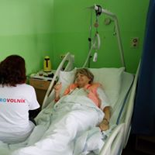
Dobrovolnictví jako součást psychosociální péče o nemocného
"Dobrovolníci netvoří peníze, ale zvyšují hodnotu nemocnice."

Slide 9
DC FNOL
Vznik Dobrovolnického centra
konec roku 2014
je zřizováno nemocnicí a je přímo její součástí
posláním programu je přinášet do nemocnice více lidského kontaktu…..

Slide 10
DC ve FNOL
Poslání programu:
přispět ke zlepšení psychosociálních podmínek pacientů na lůžkových odděleních a napomáhat dětem, dospělým i starým lidem k překonání doby, kterou tráví v nemocnici
pomáhat nemocnému překonat náročné chvíle v nemoci a přispět i k lepšímu průběhu a efektu léčby.

Slide 11
AKTIVITY DOBROVOLNÍKA
společnost pro pacienty
povídání – nejčastější aktivita u dospělých pacientů
s dětmi si dobrovolníci malují a hrají

Slide 12
Kdo je dobrovolník?
Dobrovolníkem se může stát v podstatě kdokoliv, protože téměř každý umí něco, co může ostatním poskytnout.

Slide 13
Nároky na dobrovolníka:
věk 18 let
čistý trestní rejstřík
životopis
musí absolvovat školení dobrovolníků
je evidován v databázi Dobrovolnického centra FN Olomouc
je pojištěný (zajistí koordinátorka dobrovolníků)
podepíše kodex mlčenlivosti
bude viditelně nosit jmenovku s označením DOBROVOLNÍK
má své kompetence, nezasahuje do ošetřovatelských aktivit

Slide 14
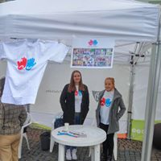
NÁBOR
Přednášky na školách
Dny dobrovolnictví UP
Rozhlas
Tisk

Slide 15
Jak se stát dobrovolníkem
kontakt s koordinátorem, vstupní pohovor
výběr typu dobrovolnictví
Pravidelně: 1 x týdně na 1 až 2 hodiny navštěvuje dobrovolník pacienty přímo na oddělení
Nepravidelně: dobrovolník dle časových možností pomáhá při jednorázových akcích

Slide 16
NÁLEŽITOSTI
Vstupní pohovor
Psychodiagnostika
Podepsání dohody
Seznámení s kodexem dobrovolníka
Mlčenlivost

Slide 17
ZAŠKOLENÍ NOVÝCH DOBROVOLNÍKŮ
ucelené informace
vysvětlena role, pozice a náplň dobrovolníka v nemocnici
seznámeni s právy a povinnostmi dobrovolníka
seznámeni s provozem a fungování nemocnice, typech oddělení, specifikách
BOZP, PO, KPR

Slide 18
Pojištění
pojištění platí pouze v areálu FNOL
pojištění platí pro případ odpovědnosti dobrovolníka za škodu způsobenou jiné osobě nebo na zdraví dobrovolníka
zápis buď přímo na oddělení, kde k události došlo či telefonicky se spojit s koordinátorkou DC a o události ji informovat.

Slide 19
ZÁKLADNÍ PRAVIDLA POHYBU DOBROVOLNÍKA NA ODDĚLENÍ:
o svém příchodu informovat sestru, která je ve službě
na domluveném místě si odložit svrchní oděv a osobní věci
obléknout si tričko a jmenovku
informovat se u sestry mající aktuálně službu na pacienty, kteří by měli o dobrovolnickou činnost zájem

Slide 20
při jakýchkoli zdravotních problémech pacienta během programu informovat personál
ukončení činnosti opět oznámit, případně pacienty odvést na pokoje
před odchodem se nezapomenout zapsat do docházkového archu
v případě i lehkého nebo počínajícího nachlazení dobrovolníka je lépe program zrušit

Slide 21
NĚKOLIK ZÁKLADNÍCH PRAVIDEL V PŘÍSTUPU K PACIENTOVI:
respektovat celkový zdravotní a psychický stav pacienta
dotázat se vždy na současný léčebný režim
nenabízet pochutiny
nenahrazovat rodinu (drobné nákupy, donášku jídla, časopisů, hraček)
nepřijímat žádné peníze od pacienta ani příbuzných
nevykonávat ošetřovatelské a pomocné práce
dbát na protiúrazová opatření (práce s ostrými předměty, pohyb apod.)
v komunikaci s pacientem nebo jeho rodiči vystupovat v rámci své role

Slide 22
Základní role dobrovolníka ve zdravotnickém zařízení
dobrovolník nenahrazuje práci odborného personálu, ale vhodně doplňuje jeho práci
tam, kde je to možné
dobrovolník není pracovníkem v pomáhající profesi – není v roli zdravotníka
dobrovolník vykonává pouze takové činnosti, které jsou předem domluvené s koordinátorkou dobrovolníků a personálem
hlavní privilegium role dobrovolníka je v nabídce a poskytnutí lidského kontaktu
dobrovolníkovi v jeho působení u pacientů pomáhá orientovat se podle „Tří principů
bezpečné dobrovolnické činnosti (viz.níže).

Slide 23
Tři principy bezpečné dobrovolnické činnosti
1. Orientace na to, co v pacientovi zůstává zdravé a fungující, ne na nemoc a na to, co
je nefungující. Orientace na to, co je možné ne na problém.
2. Orientace na přítomný okamžik, ne na minulost nebo potenciální budoucnost pacienta
nebo klienta (tady a teď).
3. Orientace na činnost s pacientem (mít náplň programu), ale ne na její výsledek.

Slide 24
supervize
Supervize je formou posilování
odborného růstu
kontrola dobrovolníků
Cílem supervize může být:
poskytování a získávání zpětných vazeb;
řešení problémů a odbourávání bariér v práci dobrovolníka, ve vztazích s klienty či zaměstnanci, včetně problémů technických;

Slide 25
motivace (pocit vlastní důležitosti dobrovolníka);
tvorba a posilování vztahů mezi dobrovolníky navzájem, dobrovolníků s cíli organizace a personálem;
podpora efektivity práce dobrovolníka;
forma odborného vzdělávání;
osobnostní růst;
kontrola.

Slide 26
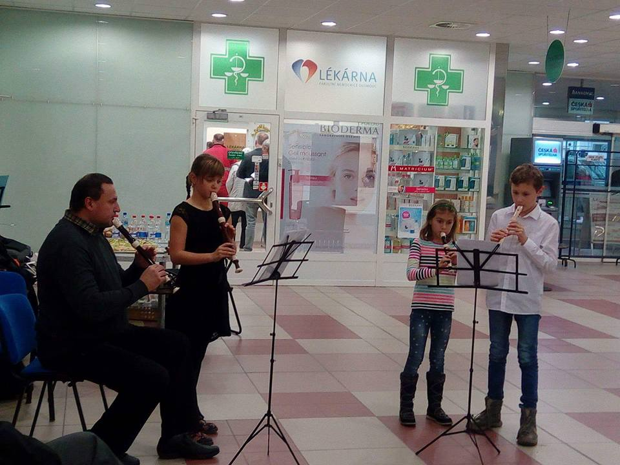
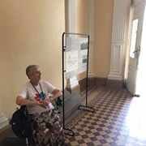
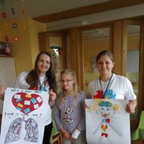
Další aktivity
jednorázové akce:
koncerty
tematické akce
dílničky s různým zaměřením
výstavy
Dětský den, Mikulášská nadílka
Spolupráce s TO

Slide 27
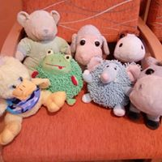
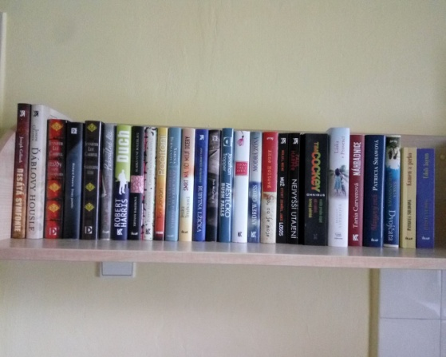
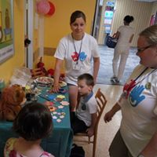
sbírky hraček a knih pro pacienty
plyšáci pro neklidné a geriatrické pacienty
pomůcky pro RHC

Slide 28
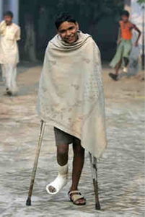
sbírka berlí pro malomocné v Indii
hlídání dítěte v době vyšetření dítěte

Slide 29
Canis a felinoasistence

Slide 30
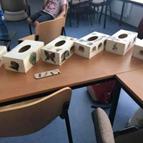
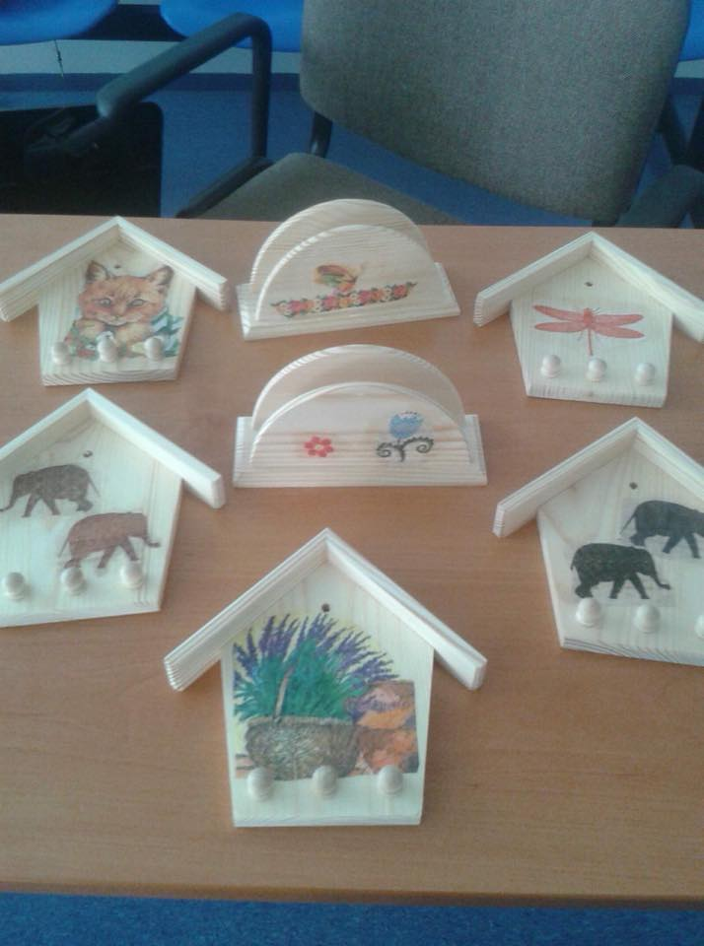
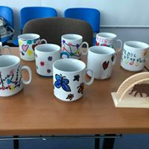
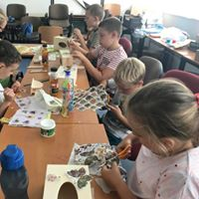
Kreativní prázdniny

Slide 31
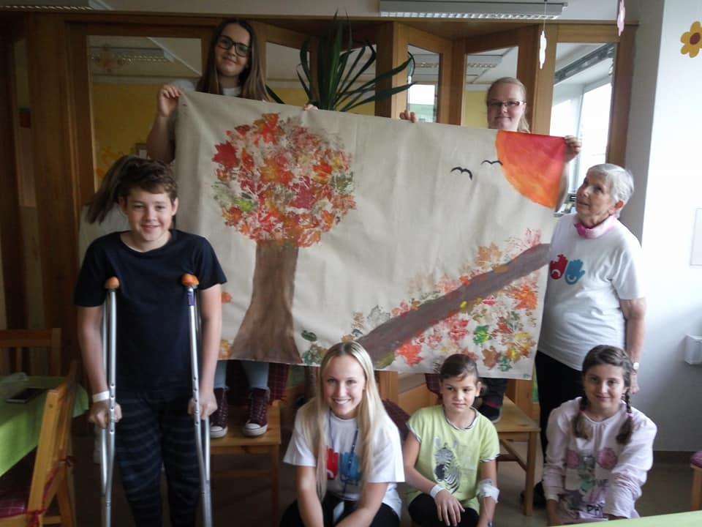

Slide 32
Děkuji za pozornost

